Slide 1
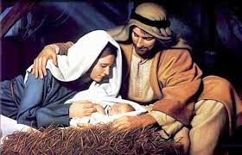

UN MOMENTO ESPECIAL CON JESÚS
ESCUELA SABÁTICA
IGLESIA ADVENTISTA DEL 7° DÍA

Slide 2

Estamos aquí porque hoy es un día especial. El sábado es parte de la obra de nuestro Dios, debemos alabar y exaltar su nombre.

Slide 3
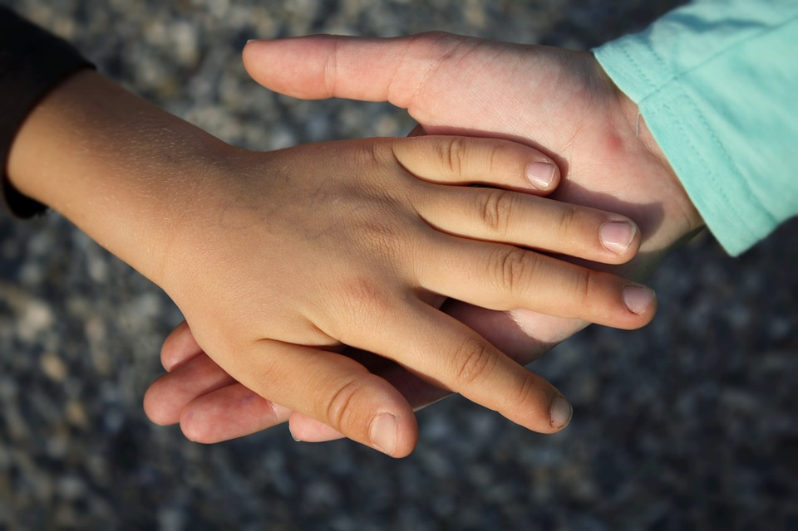
SERVICIO DE CANTO
Cantemos con gratitud y júbilo al Rey de reyes y Señor de señores.
#599 “En este bello día” y #604 “Bellas las manitas”

Slide 4
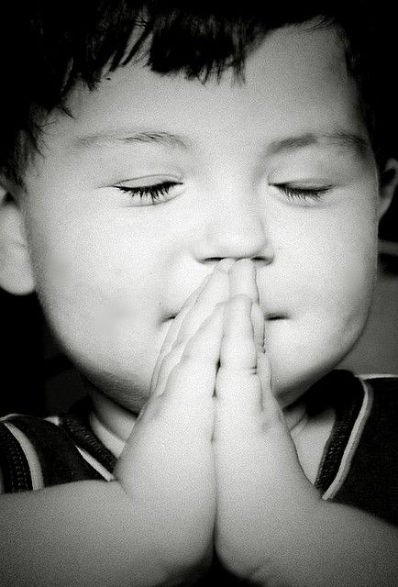
ORACIÓN INICIAL

Slide 5
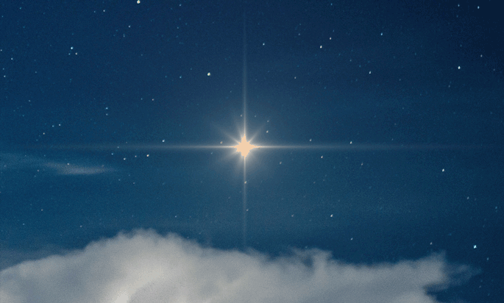
SABIO 1—¡Oh! ¡sí! Una estrella especial se
encuentra en el cielo. Tengo la ubicación exacta …
¡No había visto estrella tan hermosa! Debo enviarles un
mensaje a mis amigos los sabios de oriente.
—¡Mensajero! ¡Mensajero! ¡Ven pronto!

Slide 6
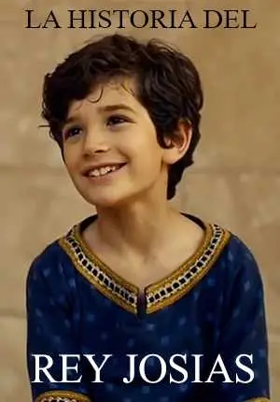
—¡Dígame mi señor!
¿Cuál es la encomienda?

Slide 7
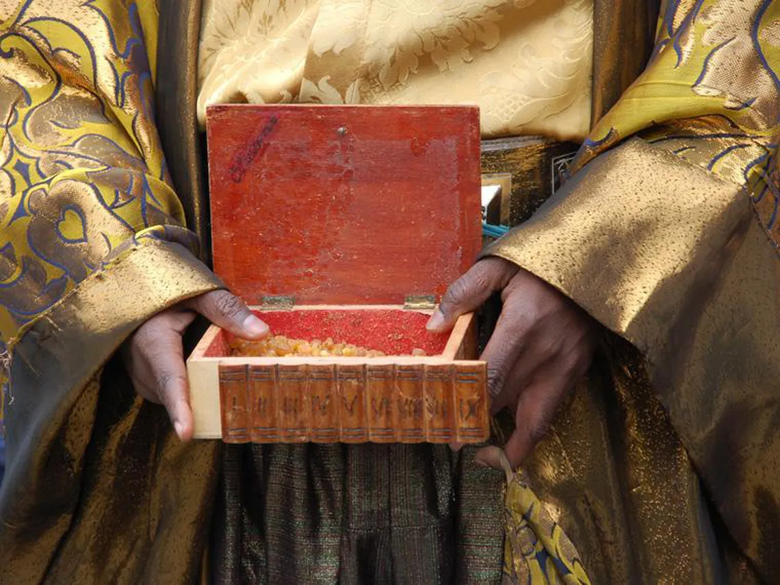
—Lleva un mensaje muy especial a mis amigos los sabios de oriente y espero su respuesta. —Prepararé un presente para el encuentro especial con ese bebé tan esperado.
¡Sí! llevaré Mirra.

Slide 8

—¡Sí mi señor, iré lo más pronto posible! Niño —¡Con permiso señor!, el sabio de oriente, le envía este mensaje especial y urgente.

Slide 9

SABIO 2—¡Oh! Mi amigo. Cuanto tiempo ha pasado que no lo he visto.
¿Qué mensaje urgente será este?

Slide 10
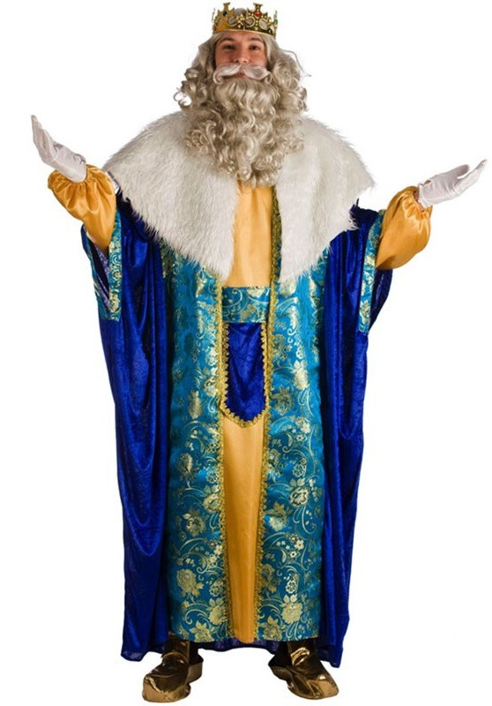
—Estimado amigo: he visto una estrella especial, muy especial;
tiene un brillo no como las demás y está ubicada en un punto donde tal vez indica el lugar donde nacerá él
bebe Jesús.
Recuerdas la última vez que nos vimos platicamos de esto.

Slide 11

SABIO 2: —¡Mensajero! ¡Mensajero! Dile a mi amigo que nos reuniremos guiándonos por la estrella brillante.

Slide 12
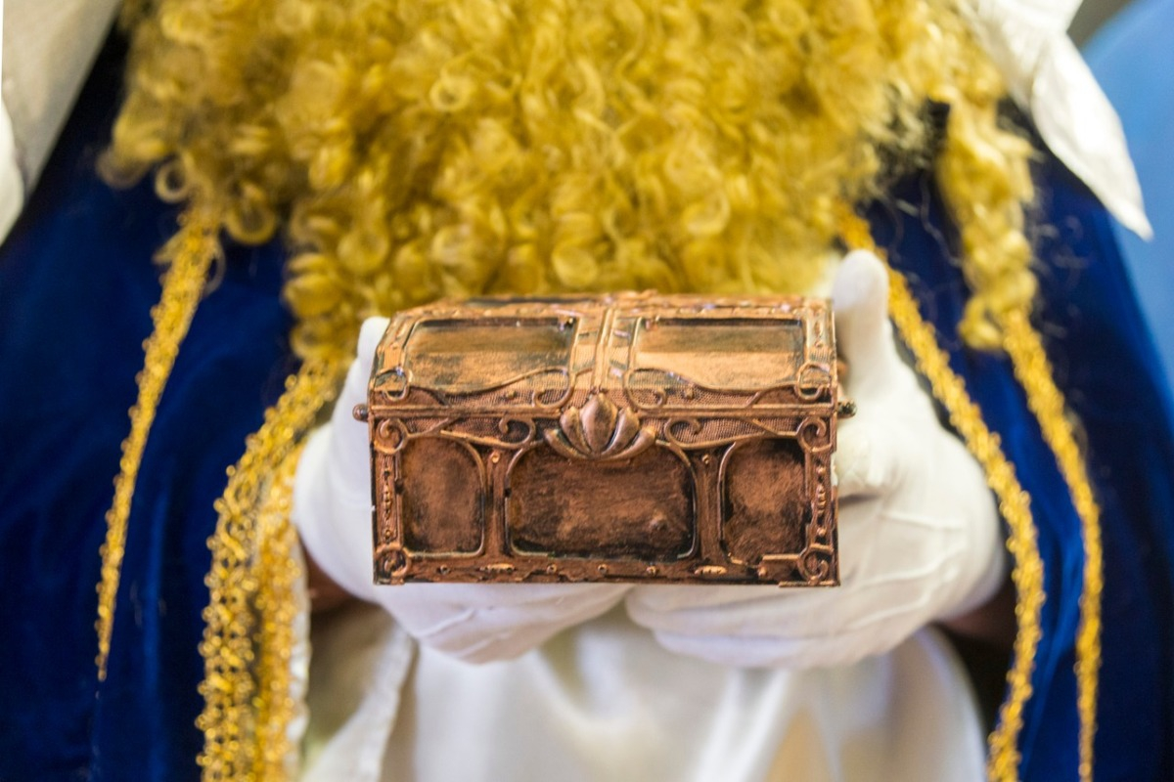
SABIO 2: —Debo darme prisa. Llevaré un regalo al bebé Jesús. Lo mejor que tengo es…
¡Oro! Sí, llevaré oro.

Slide 13
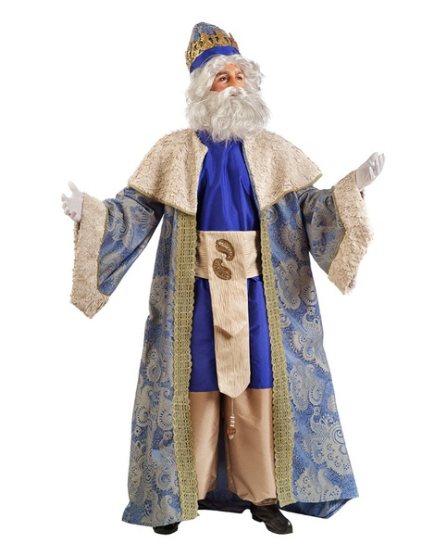
SABIO 3: —¿Qué pasa muchacho?

Slide 14

SABIO 3: —¿Un mensaje importante? ¿Cuál mensaje es más importante?—Apreciado amigo necesito que nos veamos pronto, y poder confirmar el
descubrimiento de esa estrella que brilla en el universo con un resplandor sin igual. Espero verte pronto en el
lugar que indica esa estrella brillante.

Slide 15
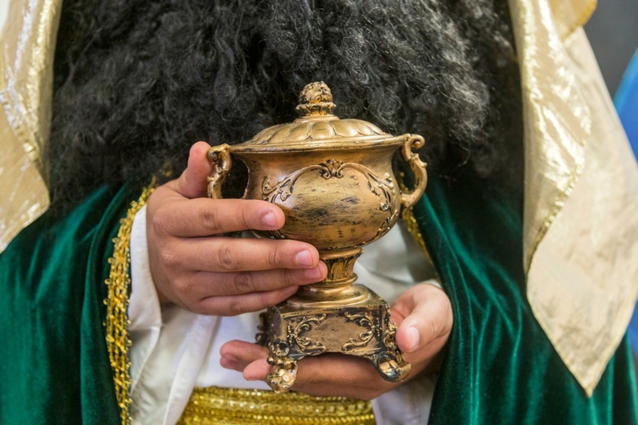
—Mi corazón me decía que esa estrella no es como cualquier otra. Prepararé un regalo
—¡Sí!, llevaré incienso.

Slide 16

MENSAJERO: —Sí, mi señor el más puro y rico incienso.

Slide 17
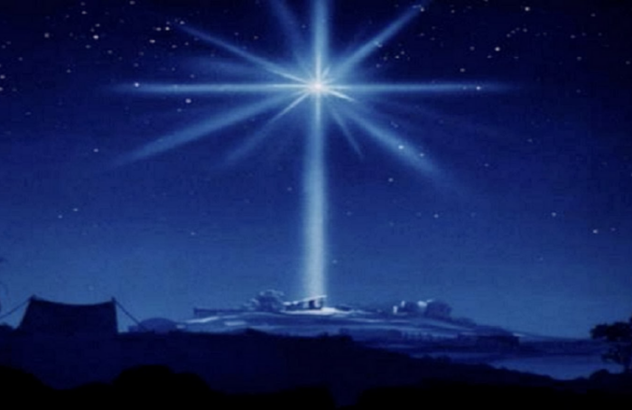
SABIO 3: —Sí mensajero, notifica que pronto muy pronto nos encontraremos en el lugar que señala esa hermosa estrella.

Slide 18
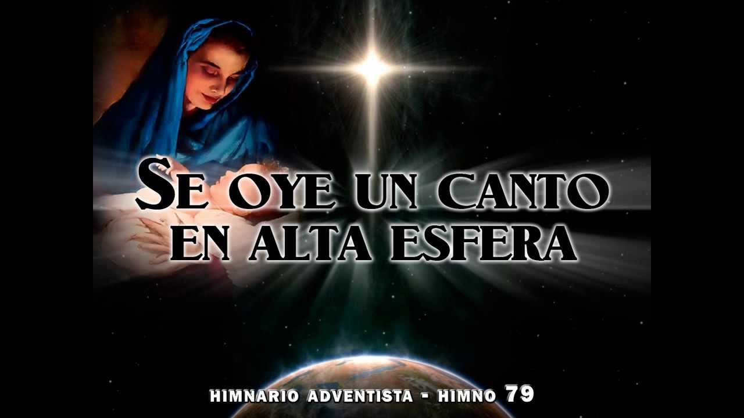
CANTO ESPECIAL
Los niños de Cuna e Infantes cantando
# 79

Slide 19
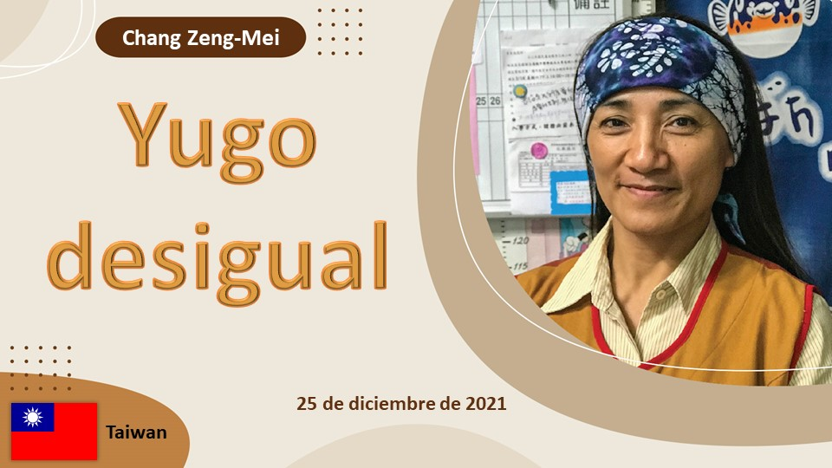
MISIONERO MUNDIAL

Slide 20
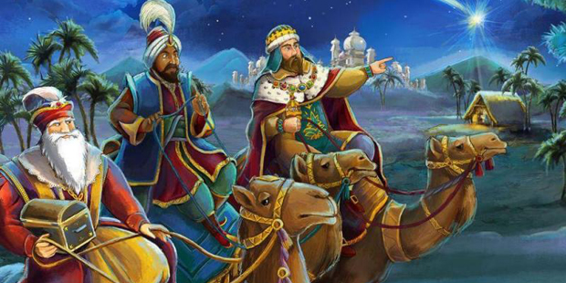
SABIOS EN EL PORTAL DE BELÉN
Los sabios de oriente llegan a Belén y después de hablar con unos pastores, se acercan al portal de Belén.

Slide 21
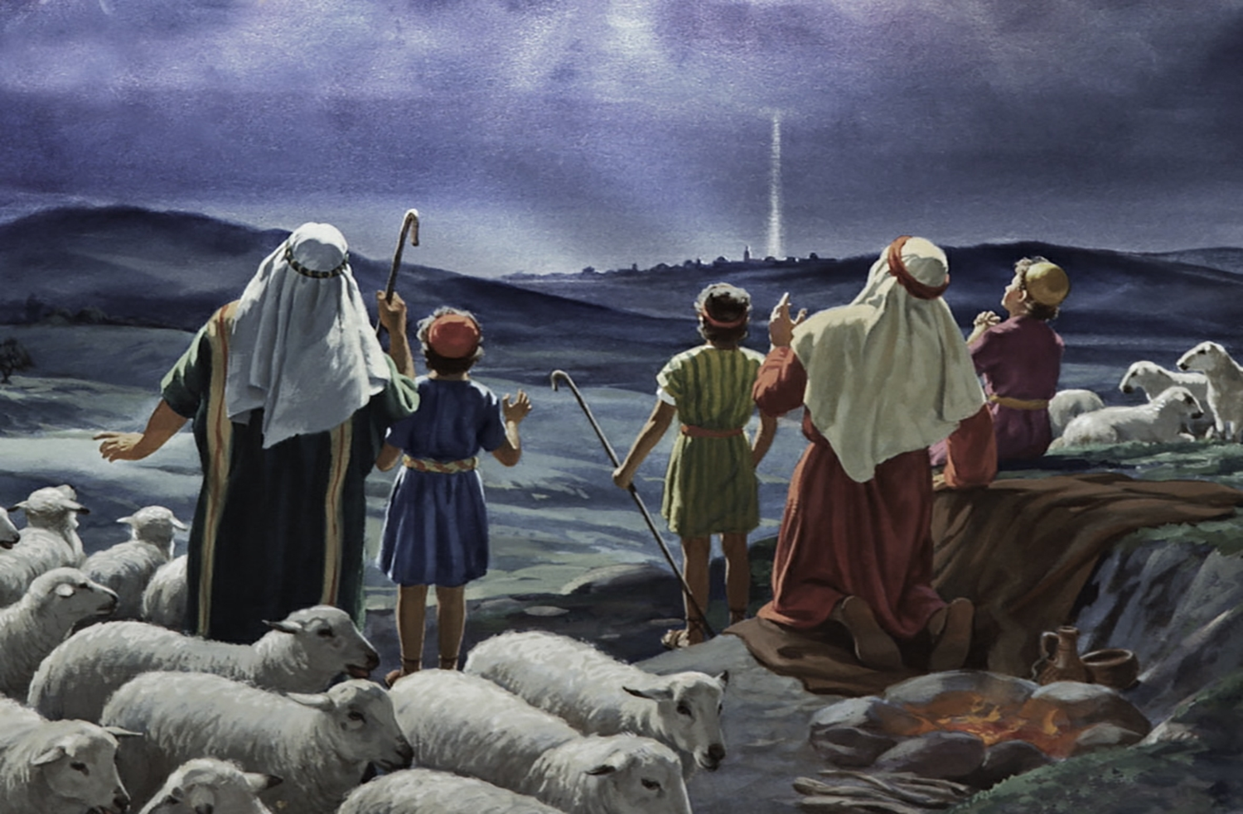
SABIO 1: —¡Miren! Unos pastores cuidando su rebaño. Belén debe estar muy cerca de aquí. Acerquémonos a preguntarles.

Slide 22
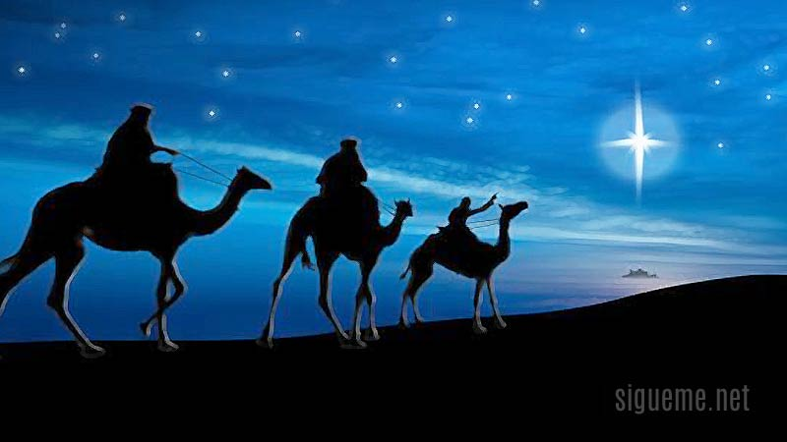
SABIO 2: —¡Digan pastores! ¿vamos bien? ¿este es el camino hacia Belén?

Slide 23
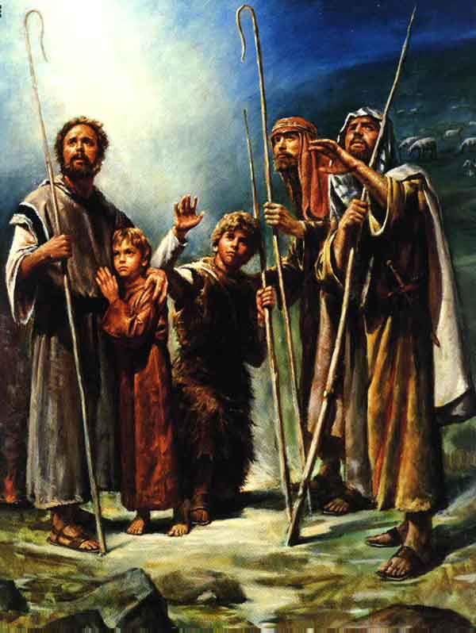
PASTOR —Este es el camino sigan por él.
SABIO 3: —¿Saben de algún niño que ha nacido ya?

Slide 24
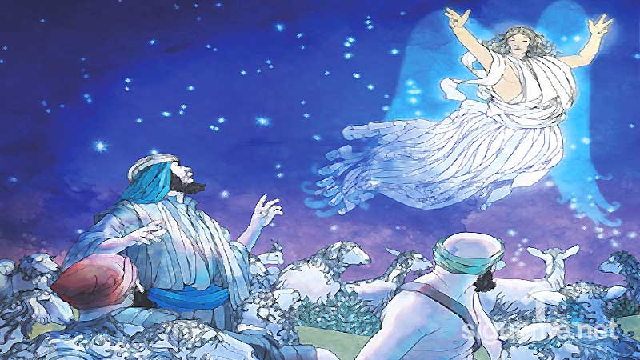
PASTOR 2: —¡Hemos visto una señal en el cielo! A los ángeles anunciando al que ha venido ya.

Slide 25
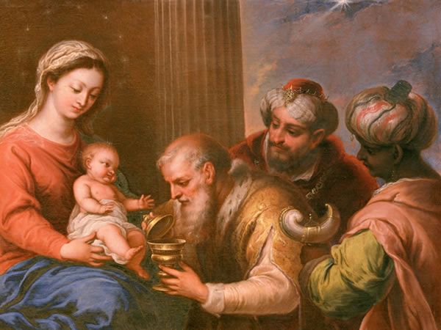
SABIO 1: —¡Vamos, vamos y pasemos un momento especial con Jesús

Slide 26
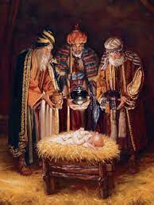
SABIO 2:
—Sí, vayamos a rendir culto al maravilloso Jesús.

Slide 27
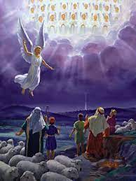
Los niños de Primarios entran cantando
“Ángeles cantando están” #92

Slide 28
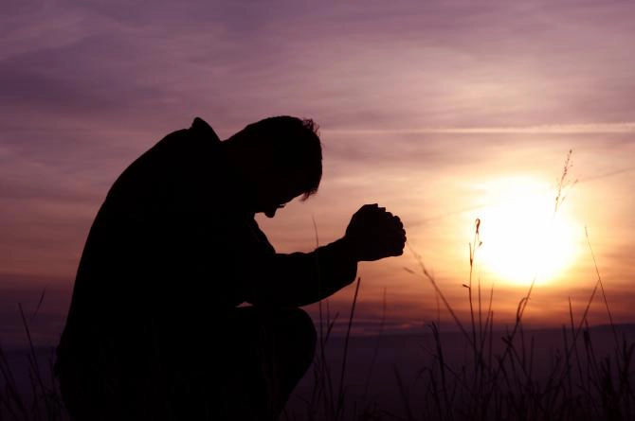
NUEVO HORIZONTE
MEJORAMIENTO
MI CONVERSIÓN

Slide 29
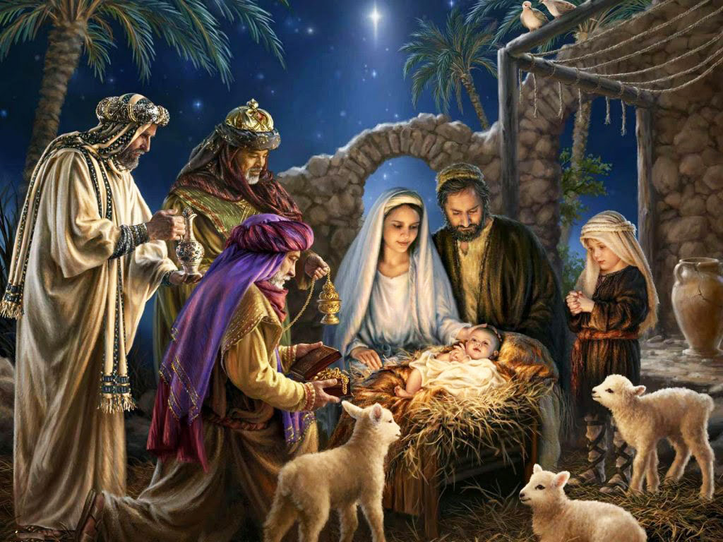
En el portal de Belén se encuentran todos.

Slide 30
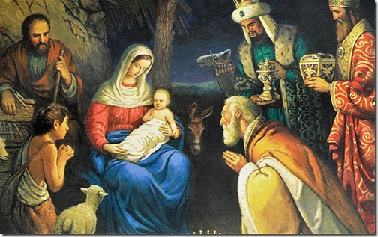
SABIO 1: —¡Qué hermoso bebé!
PASTOR 1: —¡Tan tierno es él!
PASTOR 2: —¡Está pequeñito!

Slide 31
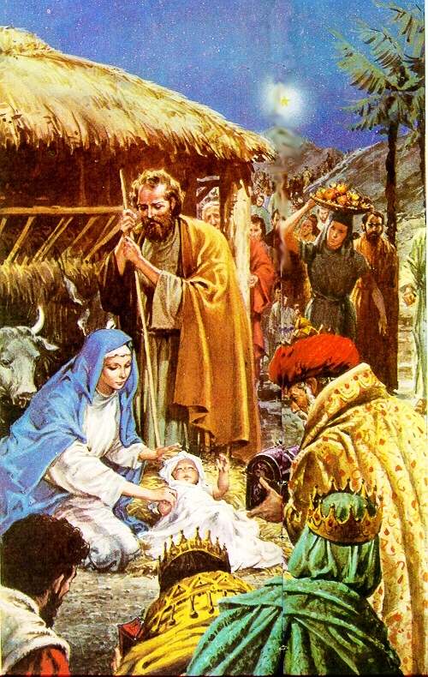
JOSÉ: —Y díganme ustedes
¿Quiénes son y de dónde han venido?
SABIO 2: —Somos de tierras lejanas señor, y con está ofrenda de mi corazón he venido a conocer al Salvador

Slide 32
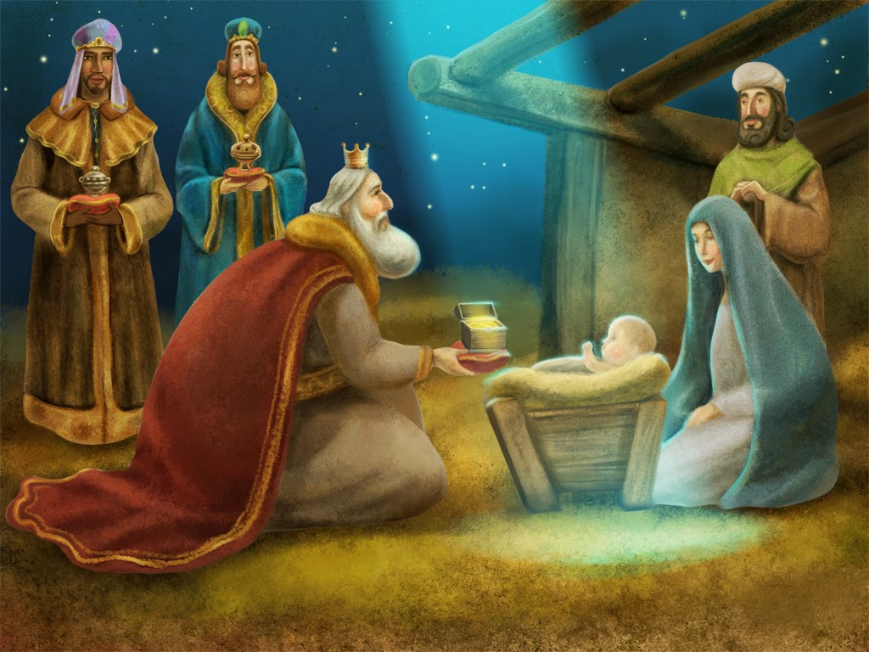
SABIO 3: —¡Una estrella hemos visto señor que nos ayudó a encontrar al Salvador! Por eso he traído este incienso a mi redentor
SABIO1: —Sí, se nos ha mostrado el camino a seguir por eso con todo mi amor te entrego este regalo mi Señor

Slide 33
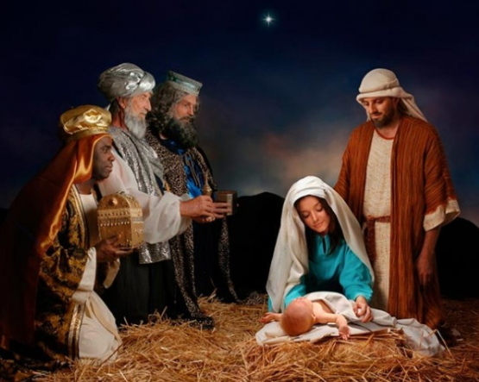
MARÍA Y JOSÉ: —Apreciamos sus regalos y deseamos que este sea un momento especial.

Slide 34
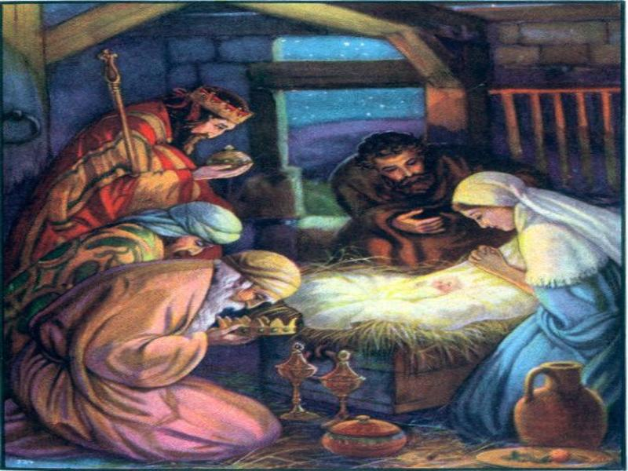
TODOS LOS SABIOS DE ORIENTE: —¡Bendito!
El que ha nacido y su estrella hemos visto.
Deseamos pasar un momento contigo

Slide 35
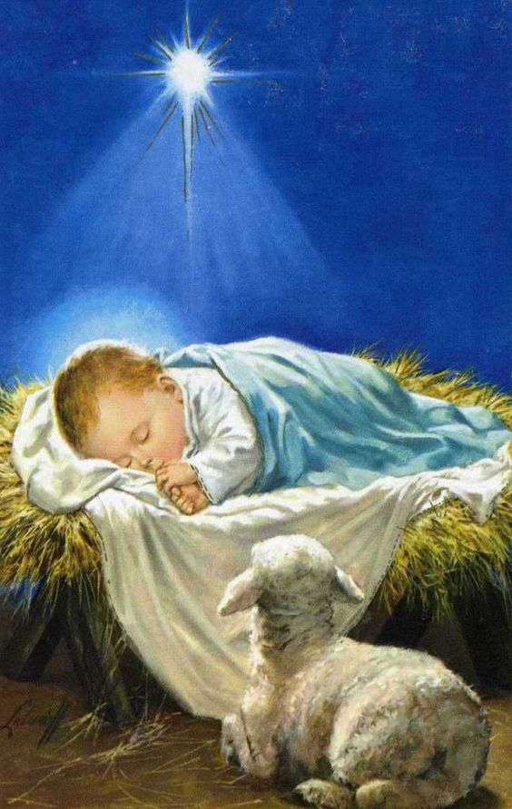
Los niños de menores entran cantando
“Venid pastorcillos” #80

Slide 36

Reconociendo las necesidades de
nuestros hermanos más allá de las fronteras nuestra ofrenda de decimotercer sábado es de $___________.
Deseamos de esta manera apoyar el predicar el maravilloso evangelio de nuestro Señor Jesucristo.
¡Bendiciones!

Slide 37
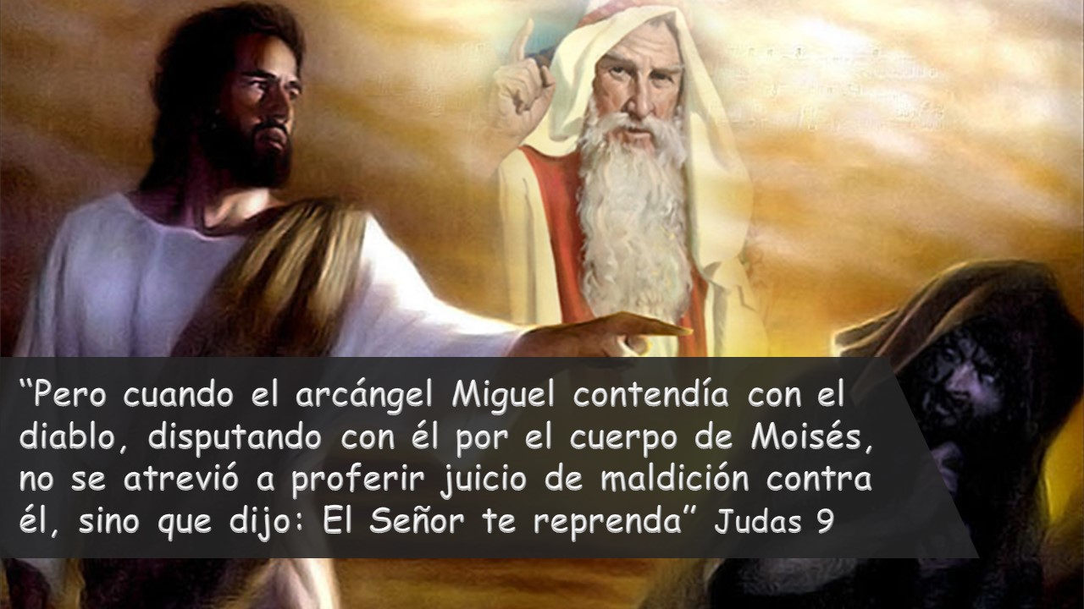
VERSÍCULO PARA MEMORIZAR

Slide 38
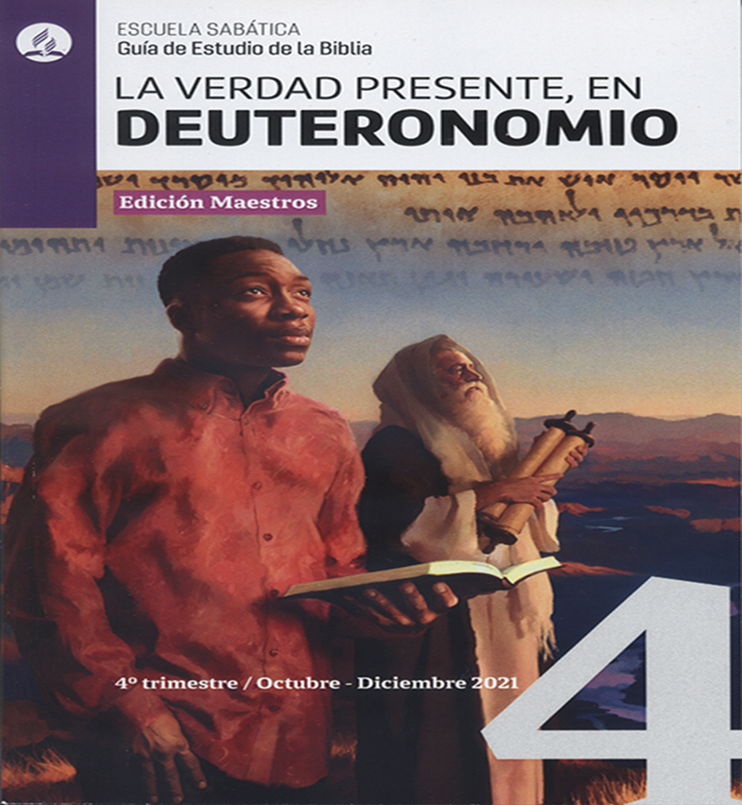
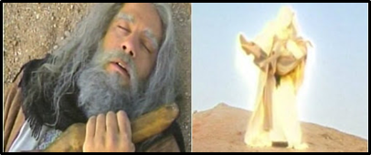
REPASO DE LA LECCIÓN # 13
LA RESURRECCIÓN DE MOISÉS

Slide 39
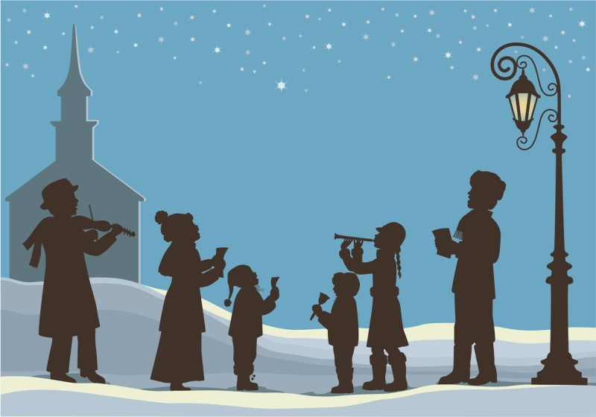
HIMNO FINAL
“Noche de paz” # 81

Slide 40

¡Damos gracias a Dios por las maravillosas participaciones de los niños y adolescentes! Y a los
padres y maestros por apoyar esta noble labor.
Quiero invitarles a elevar una oración de gratitud.

Slide 41

FELIZ SÁBADO

